Slide 1
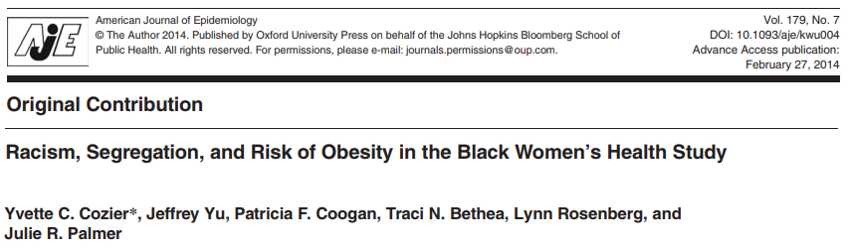
UNIVERSIDADE FEDERAL DE MINAS GERAIS FACULDADE DE MEDICINA EST814 - Princípios de Bioestatística Prof. Enrico Antônio Colosimo
Amanda Viana Machado
Gisseila Garcia
Hannah Cardoso Barbosa
Nathália Pacífico de Carvalho

Slide 2
Introdução
Nos Estados Unidos 50% das mulheres negras é classificada como obesa (IMC >30) em comparação com mulheres brancas (33%).
Até 2020, 70% das mulheres negras são projetadas para serem obesas.
Obesidade é um fator de risco para inúmeras condições de saúde, como diabetes tipo 2.
A discriminação racial percebida é um importante estressor psicossocial na vida das mulheres negras, e o estresse tem sido associado ao ganho de peso e obesidade devido desregulação das vias fisiológicas neuroendócrino-autonômicas.

Slide 3
Introdução
As experiências de racismo foram associadas a um aumento de peso médio de 8 anos e com maior aumento da circunferência da cintura.
Segundo estudos, a segregação racial residencial também tem sido associada ao risco individual de ganho de peso e obesidade: contexto ou status da vizinhança pode estar relacionado níveis de estresse e, portanto, pode levar a associação entre racismo e obesidade.

Slide 4
Objetivo
O artigo é parte do “Estudo sobre a Saúde de Mulheres Negras” (Black Women’s Health Study - BWHS), que é um estudo prospectivo que já avaliou a relação entre racismo e ganho de peso em 8 anos.
O presente estudo buscou expandir essa relação, com o objetivo de avaliar a relação de experiências de racismo com a incidência da obesidade, explorando o papel modificador da segregação racial residencial em 6 anos de acompanhamento.
Testando a hipótese alternativa de que níveis mais altos de experiências de racismo aumentam a obesidade risco.

Slide 5
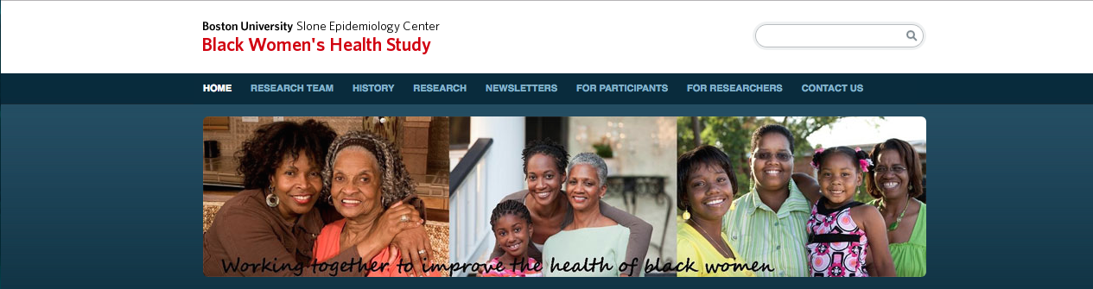
Metodologia: desenho do estudo
O BWHS é um estudo de coorte
Acompanha 59.000 mulheres desde 1995
Informações sobre muitas condições que afetam as mulheres negras (câncer de mama, lúpus, parto prematuro, hipertensão, câncer de cólon, diabetes, miomas uterinos, etc.)
Em intervalos regulares, os participantes fornecem informações atualizadas sobre esses fatores que podem influenciar a sua saúde e a doença

Slide 6
Metodologia: população em estudo
Recrutamento:
Foram enviados 400.000 questionários por correio para assinantes da revista Essence, membros da Black National Education, da Black Nurses’ Association, além de amigas e familiares das primeiras respondentes.
Um total de 59.000 mulheres negras, completaram esse questionário em 1995, dando início à coorte.

Slide 7
Metodologia: população em estudo
Recrutamento:
No início do estudo, as participantes tinham idades compreendidas entre 21 a 69 anos de idade (mediana de 38 anos)
97% tinham concluído o ensino médio
44% completaram a faculdade
As participantes atualizaram informações de saúde em questionários bienais
Acompanhamento do original coorte é de 80% através de 7 ciclos completos de questionários

Slide 8
Metodologia: dados coletados
Este estudo – Ciclo 2 – ano 1997
Incluíram questões sobre percepção e experiências de racismo foram incorporadas, estando presentes também no questionário de 2009
A partir dessas perguntas, foram criadas duas variáveis para racismo: o racismo do cotidiano (5 perguntas), dividida em quartis; e o racismo ao longo da vida (3 perguntas), com scores de 0 a 3.

Slide 9
Metodologia: dados coletados
Este estudo – Ciclo 2 – ano 1997
Para a informação sobre a segregação residencial utilizou-se do censo americano: “ US Census Bureau” que foram vinculados aos endereços dos participantes a cada dois anos
Esses dados foram linkados aos endereços das participantes a cada dois anos. A composição racial do bairro foi medida pela variável do censo “porcentagem de de afro-americanos da população da vizinhança”
Segregação racial nos bairros

Slide 10
Metodologia: dados coletados
Outras variáveis consideradas para ajuste do modelo (controlados):
Dados Covariáveis | Coletados nos questionários em
Tabagismo, consumo de álcool, exercícios físicos e região da residência | atualizados em cada questionário
Total de horas que assiste televisão | 1995, 1997, 1999 e 2001
Anos de educação | 1995 e 2003
Renda familiar e tamanho da família | 2003
Frequência alimentar | 1995 e 2001

Slide 11
Metodologia: dados coletados
Realizaram análise de tendência temporal incluindo as variáveis de racismo quotidiano e racismo ao longo da vida, resumidas no modelo de variáveis ordinais.
Todas as variáveis, com exceção de receita e número de agregado familiar apoiado pelo rendimento, variaram com tempo e foram atualizados com o uso da estrutura de dados de Anderson-Gill .
Usaram testes de Wald para interação, usando o termos de produtos cruzados entre cada covariável e cada variável de racismo (codificada em sua forma ordinal).
Todas as análises foram realizadas usando o software SAS, versão 9.2, (SAS Institute, Inc., Cary, Carolina do Norte).

Slide 12
Metodologia: dados coletados
Com Intervados de confiança de 95% em todos os testes, os resultados foram considerados significativos quando p <0,05
Foram calculados taxas de incidência (IRRs)
Estimados para categorias das variáveis de racismo em relação à incidência de obesidade usando modelos de risco proporcional de Cox
Estratificados por idade em anos individuais e ciclo de questionários de 2 anos
Os pessoa-ano foram calculados desde o início em 1997 para a ocorrência de obesidade, perda de seguimento ou morte

Slide 13
Resultados

Slide 14
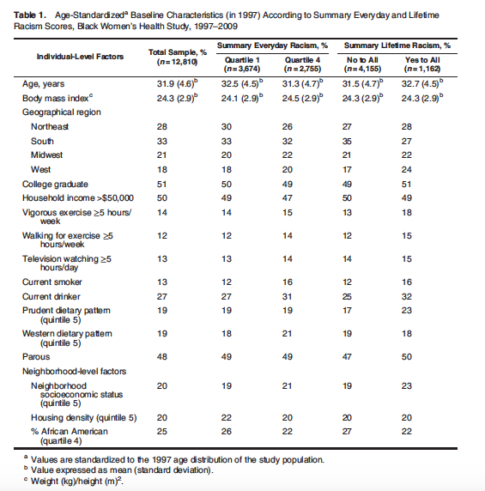

Slide 15
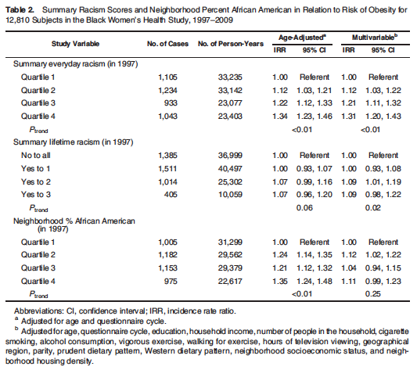

Slide 16
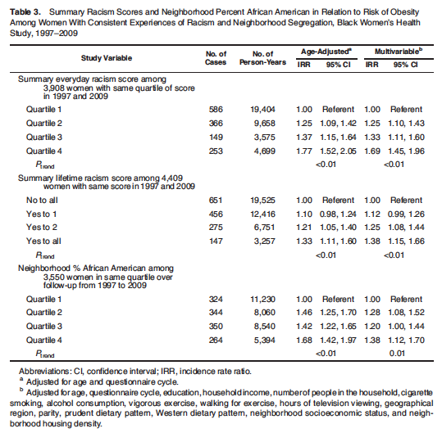

Slide 17
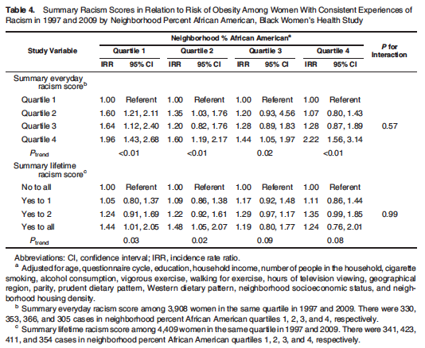

Slide 18
Discussão
Observou-se associação positiva entre o racismo cotidiano e a incidência de obesidade, e a associação estava presente em todos os níveis de segregação residencial;
A associação foi mais forte entre as mulheres com experiências constante de racismo ao longo da vida;
A associação entre o índice de racismo ao longo da vida em 1997 e a incidência de obesidade foi fraca, mas se tornou mais forte entre as mulheres com experiências constante de racismo no cotidiano.

Slide 19
Discussão
A segregação nos bairros foi positivamente associada à incidência de obesidade entre as mulheres que viviam em bairros com níveis semelhantes do percentual de residentes afro-americanos durante o acompanhamento;
No entanto, a variável percentual de vizinhança afro-americana não pareceu modificar a associação de experiências de racismo com obesidade;
As maiores experiências de racismo foram independentemente associadas à maior incidência de obesidade entre mulheres afro-americanas durante o período em que ocorre o maior ganho de peso - desde a idade adulta até a meia idade.

Slide 20
Conclusão
Esses resultados trazem evidências crescentes de que as experiências de racismo afetam negativamente a saúde.
Então, faz-se necessário programas no local de trabalho e na comunidade para combater o racismo e intervenções que visem reduzir o estresse relacionado ao racismo, uma vez que podem ser componentes importantes das estratégias de prevenção da obesidade, especialmente em comunidades de alto risco.

Slide 21

Referência
Cozier YC, Yu J, Coogan PF, Bethea TN, Rosenberg L, Palmer JR. Racism, Segregation, and Risk of Obesity in the Black Women’s Health Study. American Journal of Epidemiology. 2014;179(7):875-883. doi:10.1093/aje/kwu004.

